Slide 1
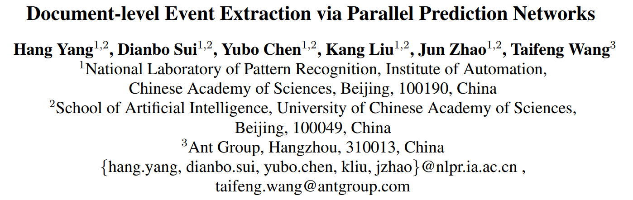
ACL 2021
1

Slide 2
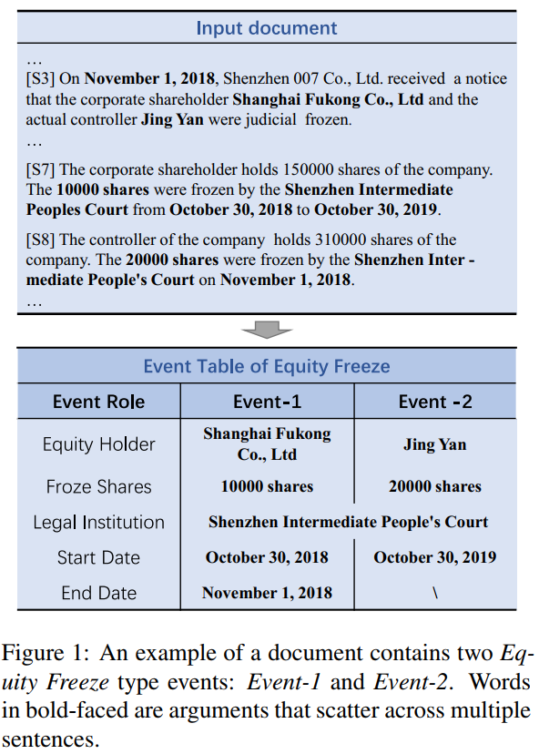
介绍
任务：文档级事件抽取
动机：采用基于非自回归形式的encoder-decoder架构实现对文档中提及事件的端到端并行抽取
2

Slide 3
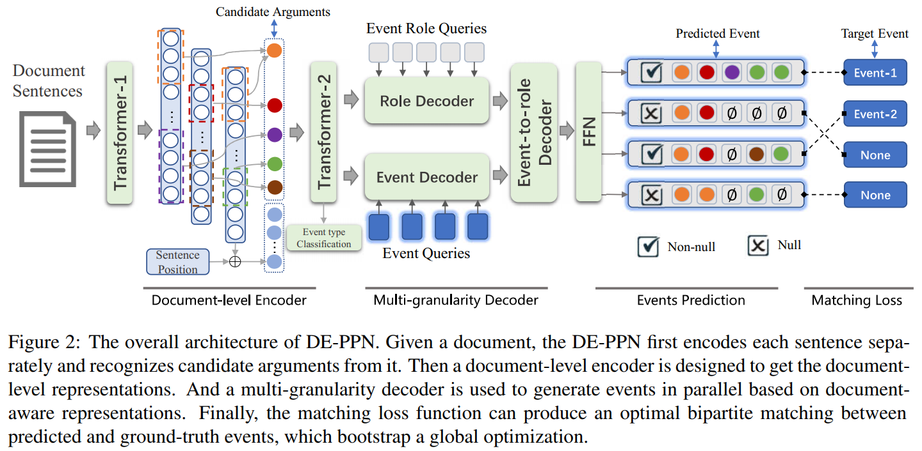
方法
3

Slide 4

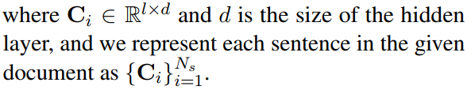
方法
1. Candidate Argument Recognition
然后使用序列标注方法识别每个句子中的Candidate Argument。
4

Slide 5






方法
2. Document-level Encoder
Candidate Argument的embedding：
对于句子Si中横跨第j个至第k个token的argument，其embedding 为
Max-Pooling( )，其中
句子的embedding：
对于句子Si，其embedding 为Max-Pooling( )
Candidate Argument 和句子的编码表示：
5

Slide 6






方法
2. Multi-Granularity Decoder
Event Decoder：
其中 ， ，m是超参数，在实验中被设置为远大于文档平均事件数的值。
Role Decoder：
其中 ， ，n是预测事件类型对应的argument roles数量。
Event-to-Role Decoder：
其中 。
6

Slide 7



方法
3. Events Prediction
首先，对每个event query的表示用一个二分类器判断其对应的预测事件是否为空：
其中 ，是可学习的参数。
然后，预测每个事件的arguments：
其中 ，是可学习的参数，
， 为候选argument 的数量。
7

Slide 8

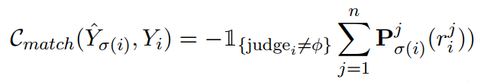
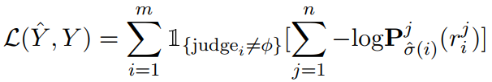

方法
3. 双向匹配损失
首先对prediction和gold进行双向匹配：
根据最优匹配计算负对数似然损失：
总的损失为候选argument识别损失，事件分类损失和双向匹配损失的加权和：
8

Slide 9
数据集
ChFinAnn：一个大规模中文金融文档级事件抽取数据集，包含32040个文档和5种事件类型 ：Equity Freeze (EF), Equity Repurchase (ER), Equity Underweight (EU), Equity Overweight (EO) 和 Equity Pledge (EP)
9

Slide 10
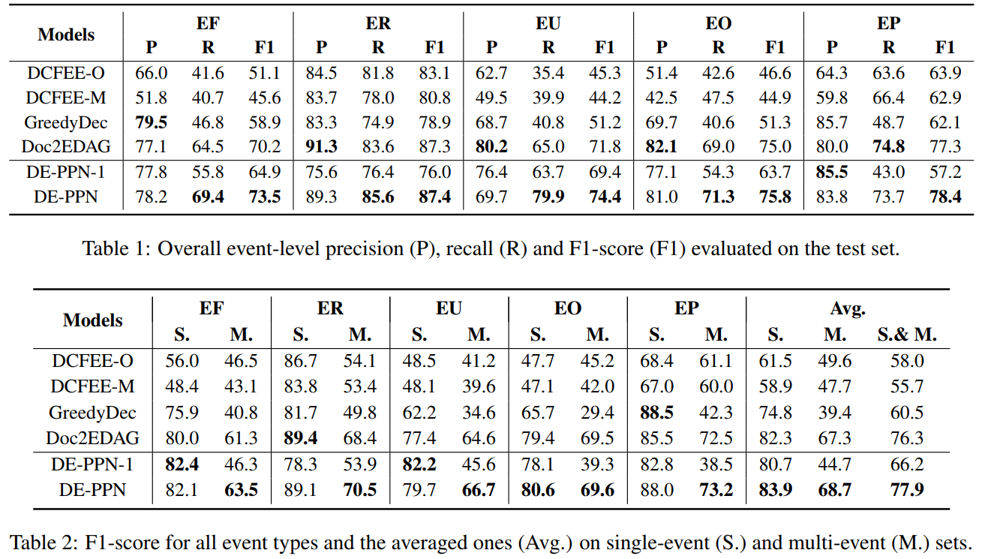
实验结果
10

Slide 11
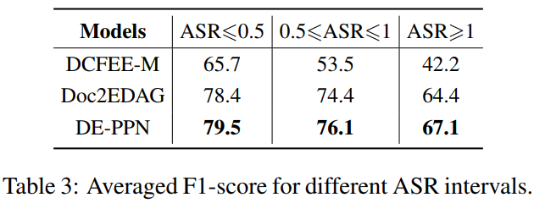



实验结果
ASR指arguments-scattering ratio，定义为
其中 为文档中有提到事件的句子的数量， 为文档中所有argument的数量
11

Slide 12
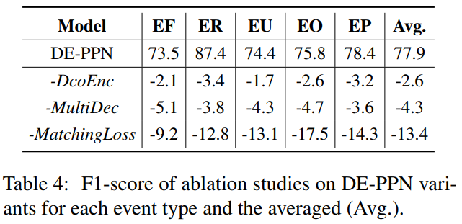
实验结果
消融实验
12

